Slide 1


Slide 2

ESTRATEGIA DE SALUD AMBIENTAL | EJES DE TRABAJO
Mapa de Riesgo Sanitario Ambiental (MaRSA)
Evaluaciones Integrales de Salud Ambiental (EISAAR)
Red de Salud Ambiental
Promoción Comunitaria de SA
Gestión de Casos Comunitarios
Mapa Epidemiológico Ambiental
Evaluaciones Integrales de Salud Ambiental (EISAAR)
Corredores Sanitarios de la CMR para la Continuidad Asistencial
Gestión de Casos
Determinantes de salud
Impactos negativos en salud

Slide 3

ESTRATEGIA DE SALUD AMBIENTAL | EJES DE TRABAJO
RED DE
SALUD AMBIENTAL
MaRSA
Priorización Barrio/UREM
Gestión de Casos
Mapa Epidemiológico Ambiental por
Barrio/UREM
EISAAR
Corredores Sanitarios de la CMR
Gestión de Casos Comunitarios
Disminución
del Riesgo Ambiental
Promoción Comunitaria de SA

Slide 4
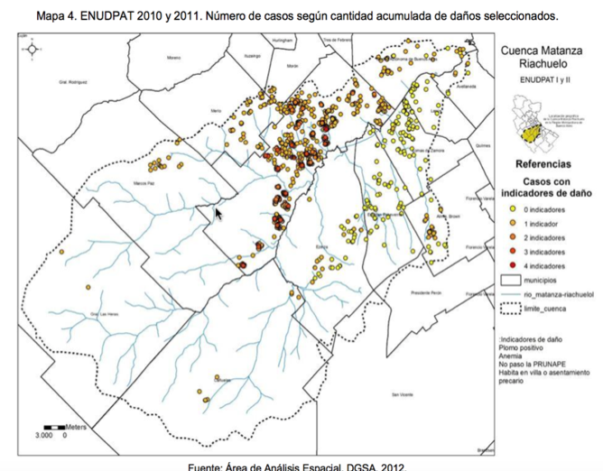
MAPA DE RIESGO SANITARIO AMBIENTAL (MaRSA)
2008 | EFARS
“Encuesta de Factores Ambientales de Riesgos” (2951 hogares)
2010 | ENUDPAT
“Encuesta de Nutrición, Desarrollo Psicomotor y Toxicológico en el ámbito de la CMR” (8878 viviendas)
2012/2014 | EISAR
“Evaluación Integral de Salud en Áreas de Riesgo”

Slide 5
MAPA DE RIESGO SANITARIO AMBIENTAL (MaRSA)
CRITERIOS DE INCORPORACIÓN AL LISTADO DE BARRIOS / UREM
Mapa de Riesgos: amenazas, vulnerabilidades
Oportunidades de intervención (relocalización, mejoramiento de vivienda e infraestructura, etc.)
Denuncias: formales en ACUMAR, en la Justicia, en las Defensorías, informales; Medios de Comunicación
Evaluación de las USAm

Slide 6
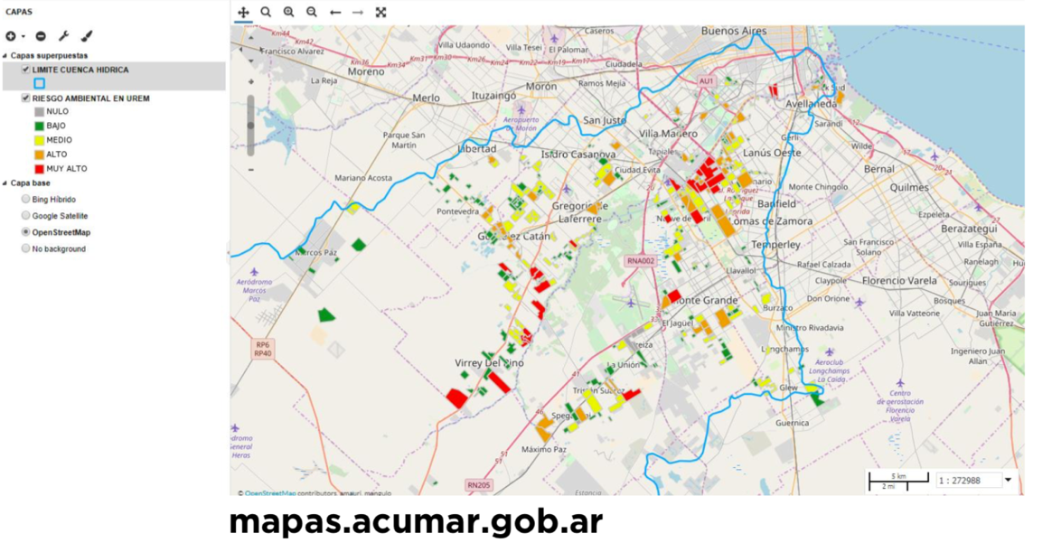
MAPA DE RIESGO SANITARIO AMBIENTAL (MaRSA)
mapas.acumar.gob.ar

Slide 7
MAPA DE RIESGO SANITARIO AMBIENTAL (MaRSA)
LISTADO DE UREM SEGÚN ÍNDICES DE RIESGO Y PRIORIZACIÓN

Slide 8
MAPA DE RIESGO SANITARIO AMBIENTAL (MaRSA)
Determinantes ambientales
de la salud
Valorización
y
Ponderación
Ránking de barrios/UREM según RSA
PROCESO ANALÍTICO JERÁRQUICO (AHP)
Consiste en el establecimiento de pesos relativos a partir de una serie de criterios derivados del marco teórico que subyace a los determinantes ambientales de la salud.
Se basa en el diseño de una matriz de comparación de a pares

Slide 9
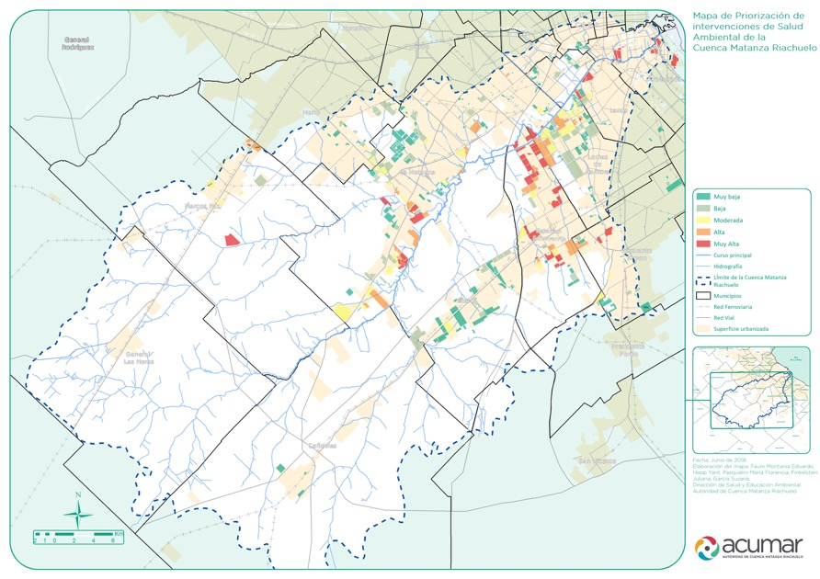
MAPA DE RIESGO SANITARIO AMBIENTAL (MaRSA)

Slide 10
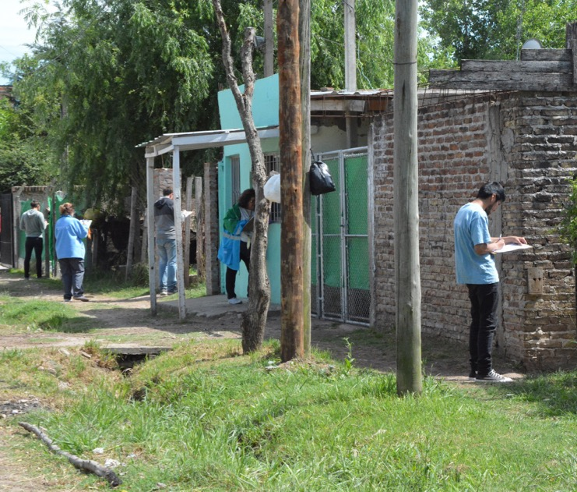
EISAAR
OBJETIVOS:
Completar dossier de barrio /UREM con información actualizada de fuentes primarias
Relevamientos comparables
Detección de casos centinela individuales y comunitarios para seguimiento

Slide 11
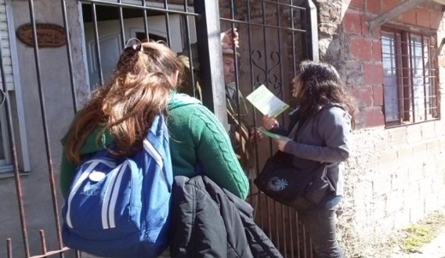
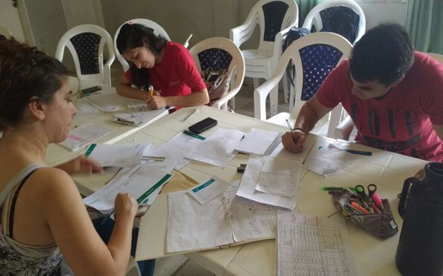
EISAAR
Dossier del barrio
Encuesta comunitaria
Encuesta Vivienda – Hogar – Persona
Evaluación ambiental - médica – laboratorio
Análisis – Informe – Recomendaciones
Intervenciones – Gestión de casos
Evaluación

Slide 12
RESULTADOS EISAAR 2017-2018
Municipio | Hogares | Personas
Almirante Brown | 1226 | 4.799
Avellaneda | 802 | 3.691
CABA | 1.194 | 4.950
Cañuelas | 258 | 1.129
Esteban Echeverría | 1.643 | 6.939
Ezeiza | 748 | 3.018
General Las Heras | 63 | 281
La Matanza | 2864 | 11.606
Lanús | 2.402 | 8.280
Lomas de Zamora | 3.954 | 16.628
Marcos Paz | 405 | 1.732
Merlo | 1.211 | 5.094
Morón | 117 | 479
Presidente Perón | 443 | 1.997
San Vicente | 990 | 4.246
Total | 18.320 | 74.869

Slide 13
PERSONAS ALCANZADAS

Slide 14
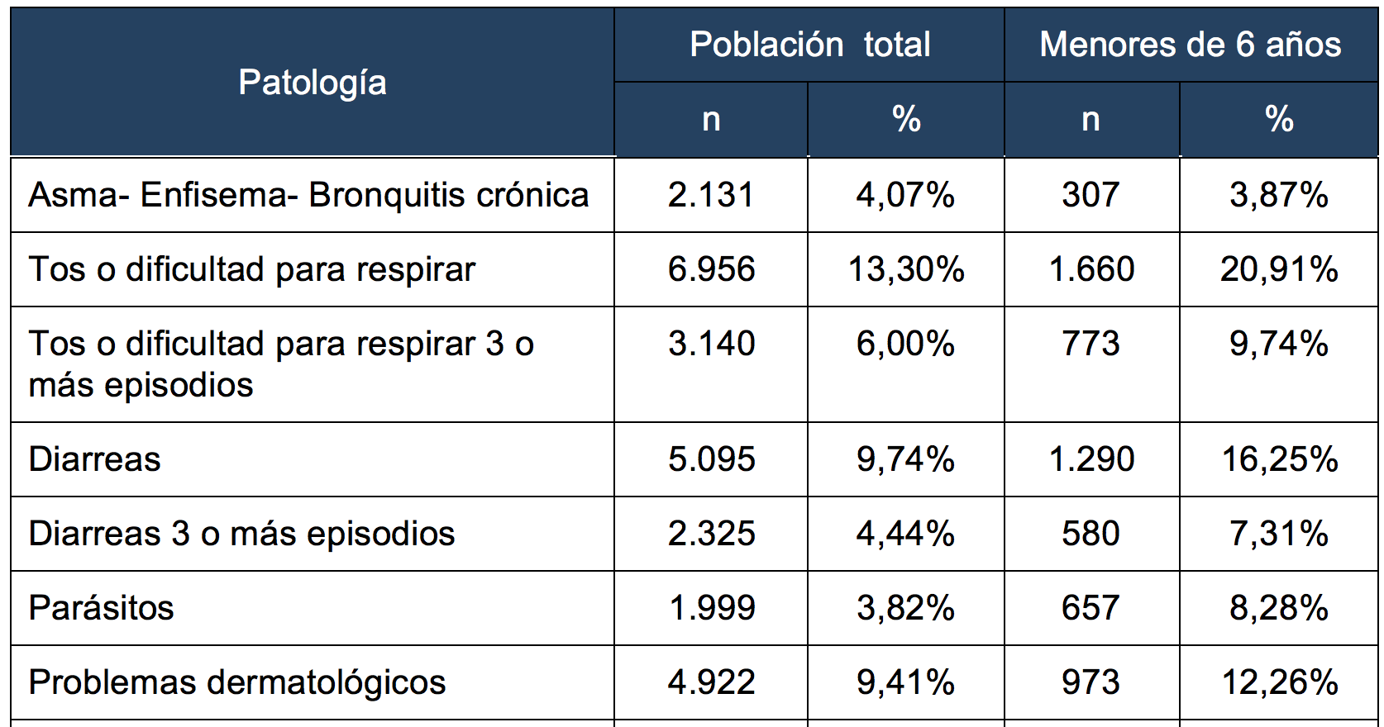
RESULTADOS EISAAR

Slide 15
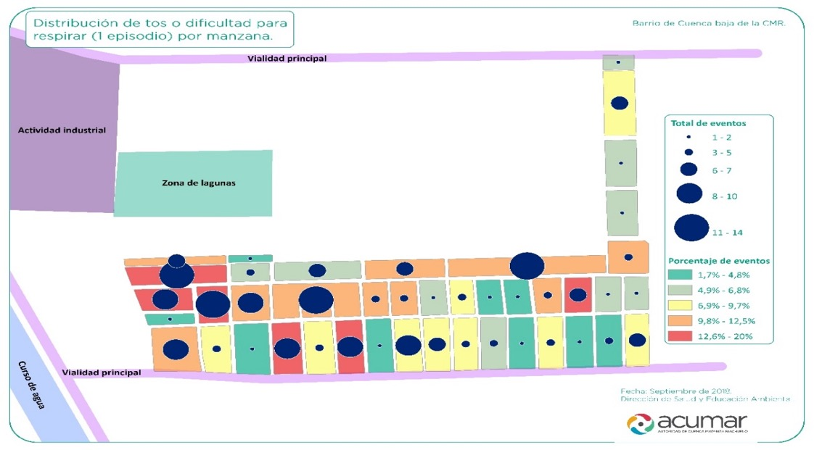
MAPA EPIDEMIOLÓGICO AMBIENTAL

Slide 16
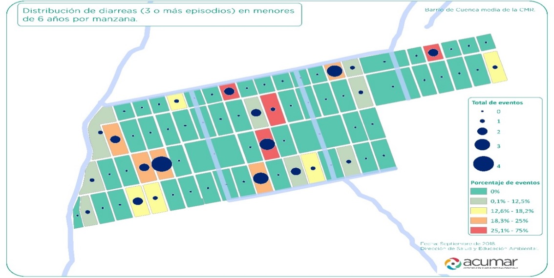
MAPA EPIDEMIOLÓGICO AMBIENTAL

Slide 17
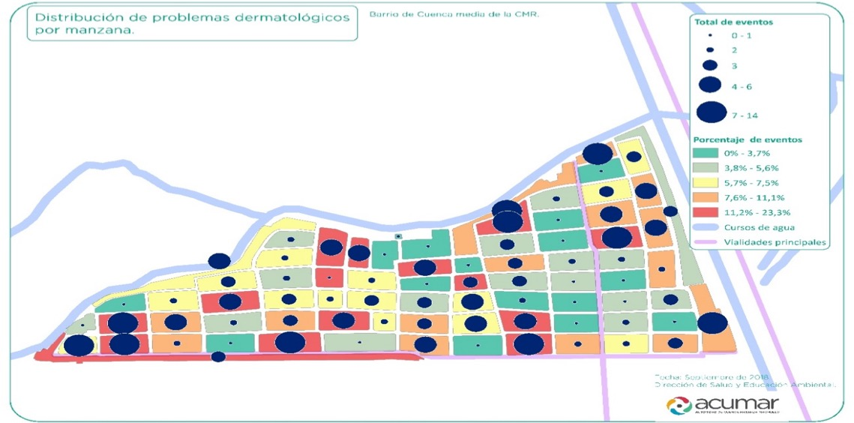
MAPA EPIDEMIOLÓGICO AMBIENTAL

Slide 18
MAPA EPIDEMIOLÓGICO AMBIENTAL
EVENTOS PRIORIZADOS | 1ª | 2ª
Abortos espontáneos | SI | SI
Bajo peso al nacer – Prematurez | SI | SI
Diarreas agudas | SI | SI
Afecciones de la piel | SI | SI
Enfermedades respiratorias aguda (alta y/o baja) | SI | SI
Enfermedad respiratoria crónica | SI | NO
Anomalías congénitas | NO | SI
Cáncer (pulmón, piel, vejiga, leucemia) | SI | SI
Intoxicación por Plomo; Cromo; Mercurio, Arsénico, Benceno; Tolueno, Plaguicidas y Monóxido de Carbono | SI | SI
Hipertensión Arterial | SI | SI
Parasitosis intestinales | SI | SI
Otras | NO | SI
Septiembre 2017: Acta acuerdo entre SAM, SAP, ATA y ACUMAR que define el listado de enfermedades con carga ambiental para CMR.
Fuentes secundarias: RENAC, INC, DEIS, SNVS, SIVILA
Fuente: DSyEA ACUMAR

Slide 19
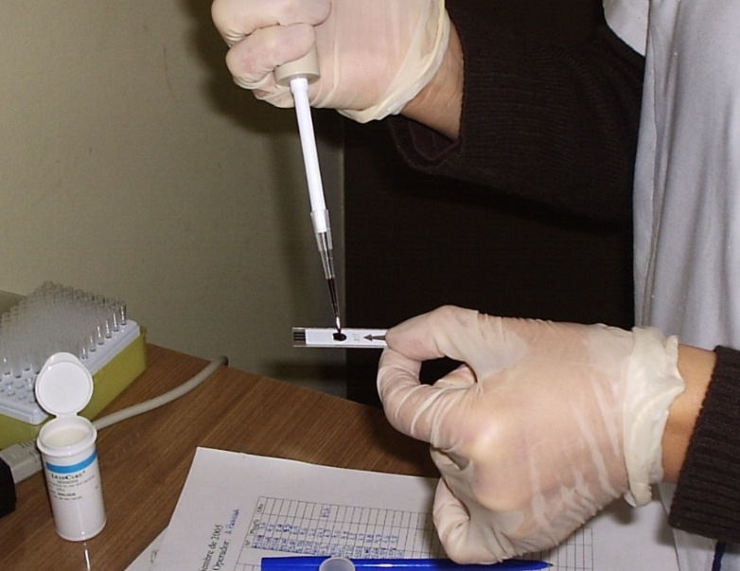
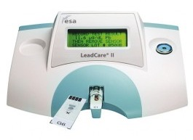
Plombemia
Lead Care ®
EVALUACIÓN TOXICOLÓGICA AMBIENTAL

Slide 20
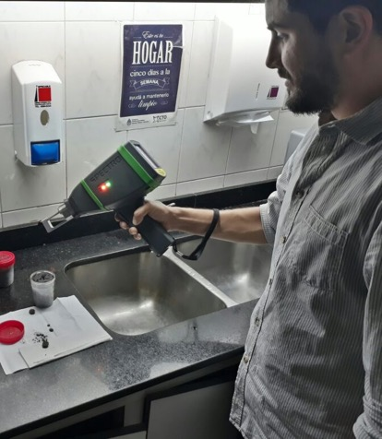
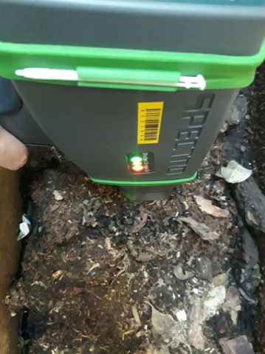
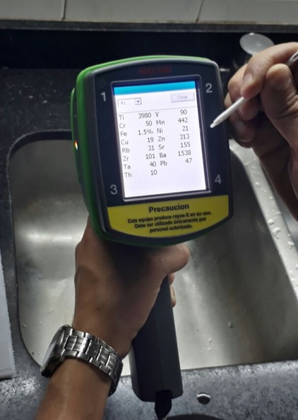
EVALUACIÓN TOXICOLÓGICA AMBIENTAL
Evaluación del sitio
Autoanalizador portátil de metales

Slide 21
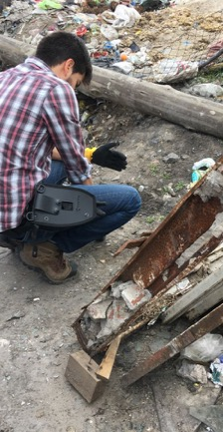
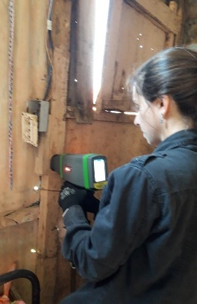
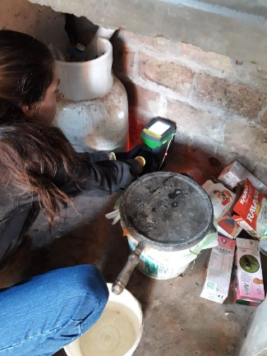
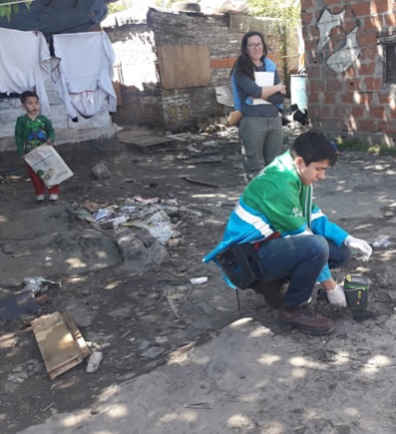
EVALUACIÓN TOXICOLÓGICA AMBIENTAL
Screening de muestras ambientales por espectrometría de fluorescencia de rayos X
(FP-XRF) in situ

Slide 22
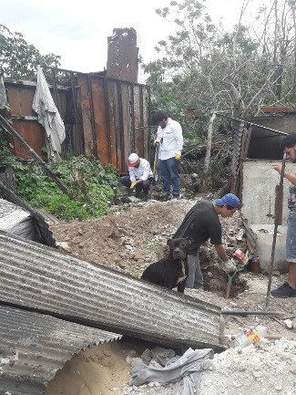
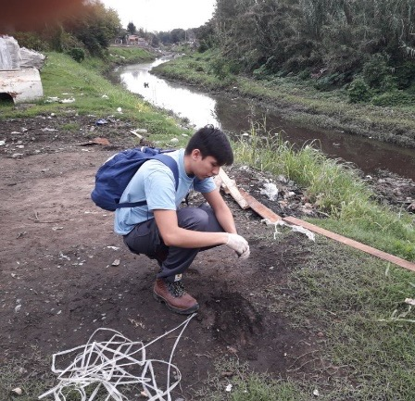
EVALUACIÓN TOXICOLÓGICA AMBIENTAL
Screening de muestras ambientales por espectrometría de fluorescencia de rayos X (FP-XRF)

Slide 23
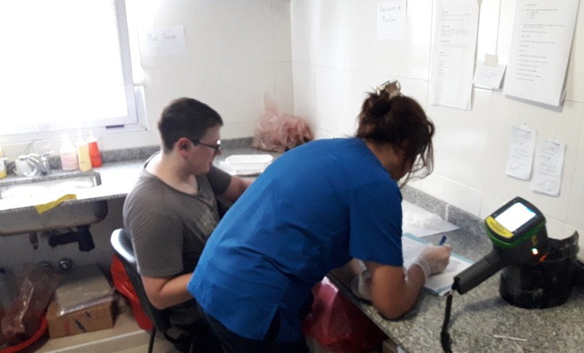
EVALUACIÓN TOXICOLÓGICA AMBIENTAL
Screening de muestras ambientales por espectrometría de fluorescencia de rayos X
(FP-XRF) Método INTRUSIVO
(Laboratorio de la USAM de Avellaneda)
Fotografías al corte

Slide 24
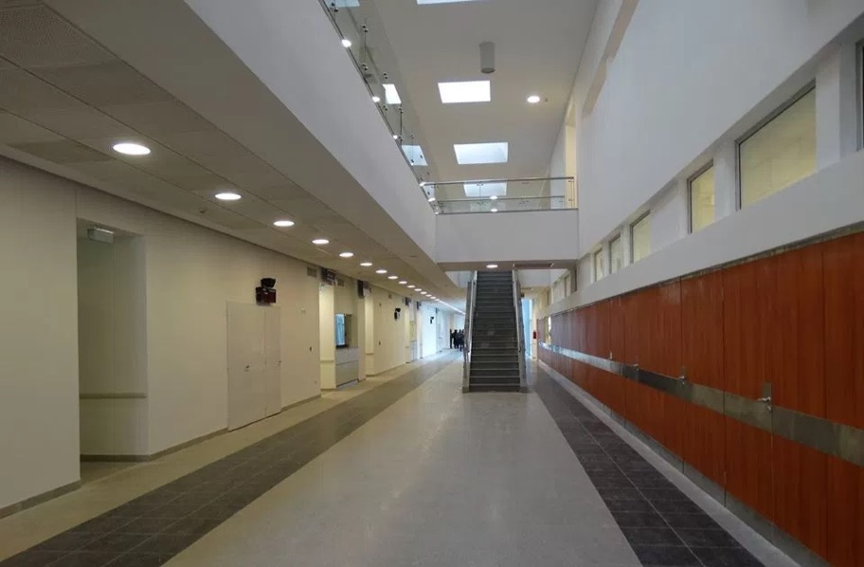
EVALUACIÓN TOXICOLÓGICA AMBIENTAL
Red de Laboratorios toxicológicos de la CMR
Laboratorio de alta complejidad del Hospital de Cañuelas

Slide 25
EVALUACIÓN TOXICOLÓGICA AMBIENTAL
MINERÍA URBANA
RAEE
Residuos de aparatos eléctricos y electrónicos

Slide 26
ESTRATEGIA DE SALUD AMBIENTAL | EJES DE TRABAJO
RED DE
SALUD AMBIENTAL
MaRSA
Priorización Barrio/UREM
Gestión de Casos
Mapa Epidemiológico Ambiental por
Barrio/UREM
EISAAR
Corredores Sanitarios de la CMR
Gestión de Casos Comunitarios
Disminución
del Riesgo Ambiental
Promoción Comunitaria de SA

Slide 27
GESTIÓN DE CASOS
Seguimiento de casos de EISAAR 2017 - 2018
(hasta 5/9/18) según grupo etario y estado
 | Menores de 6 años |  | De 6 a 18 años |  | Mayores de 18 años |  | Embarazadas |  | Total
 | N | % | N | % | N | % | N | % | N | %
Total de derivaciones | 1.227 | 100 | 1.398 | 100 | 1.990 | 100 | 82 | 100 | 4.697 | 100
En seguimiento | 187 | 15 | 218 | 16 | 87 | 4 | 2 | 2 | 494 | 11
En proceso de derivación | 121 | 10 | 128 | 9 | 121 | 6 | 5 | 6 | 375 | 8
Resueltos | 549 | 45 | 618 | 44 | 818 | 41 | 43 | 52 | 2.028 | 43
Perdidos | 86 | 7 | 119 | 9 | 225 | 11 | 12 | 15 | 442 | 9
Rechazos | 132 | 11 | 237 | 17 | 704 | 35 | 8 | 10 | 1.081 | 23
Descartado | 141 | 11 | 71 | 5 | 31 | 2 | 11 | 13 | 254 | 5
Pendiente | 10 | 1 | 6 | 0 | 6 | 0 | 1 | 1 | 23 | 0

Slide 28
Seguimiento de pacientes con plombemia inaceptable
GESTIÓN DE CASOS
Municipio | Casos en Seguimiento por Toxicología | Niños < 6 a | % de niños <6 a
Almirante Brown | 8 | 7 | 88%
Avellaneda | 137 | 67 | 49%
CABA | 39 | 18 | 56%
Cañuelas | 1 | 1 | 100%
Esteban Echeverría | 8 | 8 | 100%
La Matanza | 2 | 0 | 0%
Lanús | 119 | 56 | 47%
Lomas de Zamora | 143 | 88 | 62%
Merlo | 9 | 7 | 78%
Presidente Perón | 16 | 9 | 56%
Total | 482 | 261 | 54%

Slide 29
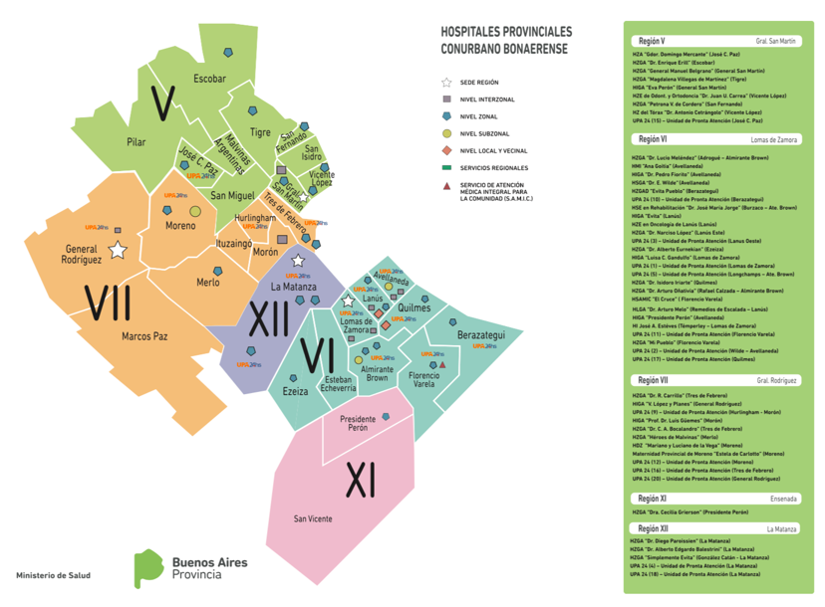
PROGRAMA DE FORTALECIMIENTO DE CORREDORES SANITARIOS
Convenios Marco
PBA
GCBA
Adhesión al Programa
10 Municipios

Slide 30

PROGRAMA DE FORTALECIMIENTO DE CORREDORES SANITARIOS

Slide 31
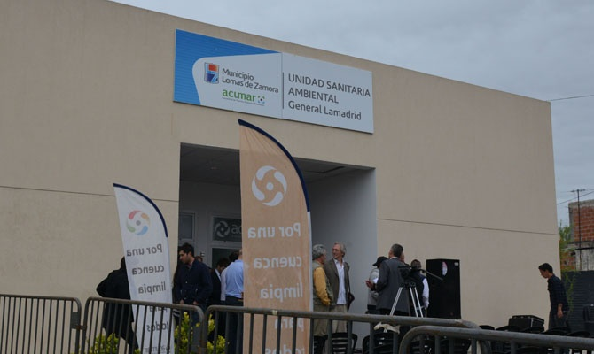
UNIDADES SANITARIAS AMBIENTALES
16 Equipos
Sede de Trabajo
Gestores de casos
Trayectorias
Mesas de Gestión

Slide 32
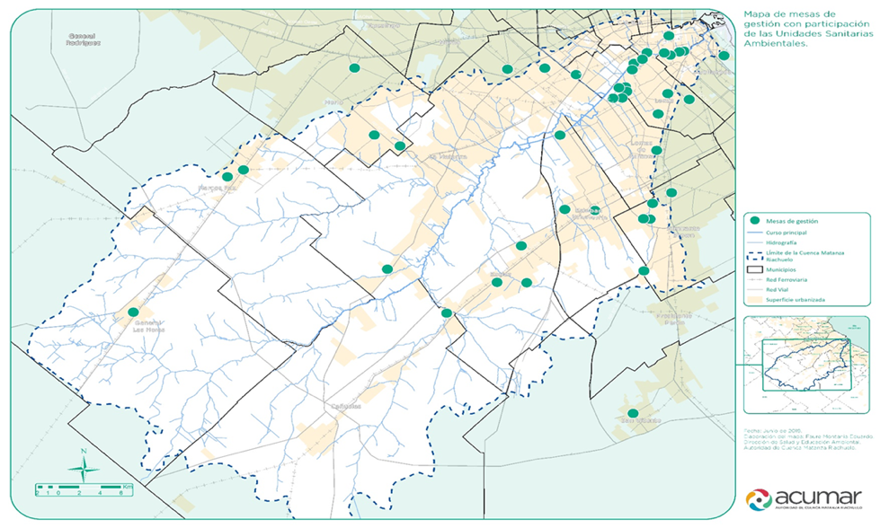
MESA DE GESTIÓN DE CASOS COMUNITARIOS
59
Mesas de Gestión con participación de la DSyEA en la CMR

Slide 33
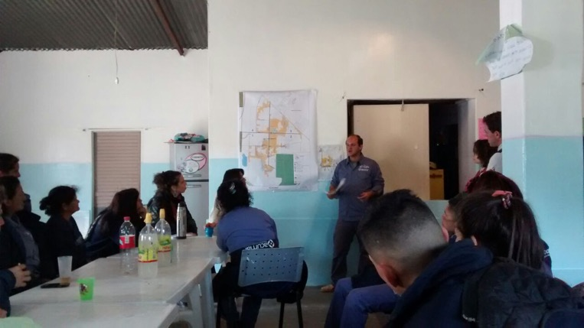
GESTIÓN DE CASOS COMUNITARIOS
Programa de Educación y Comunicación Comunitaria sobre manejo de residuos domiciliarios en la Cuenca Matanza Riachuelo

Slide 34
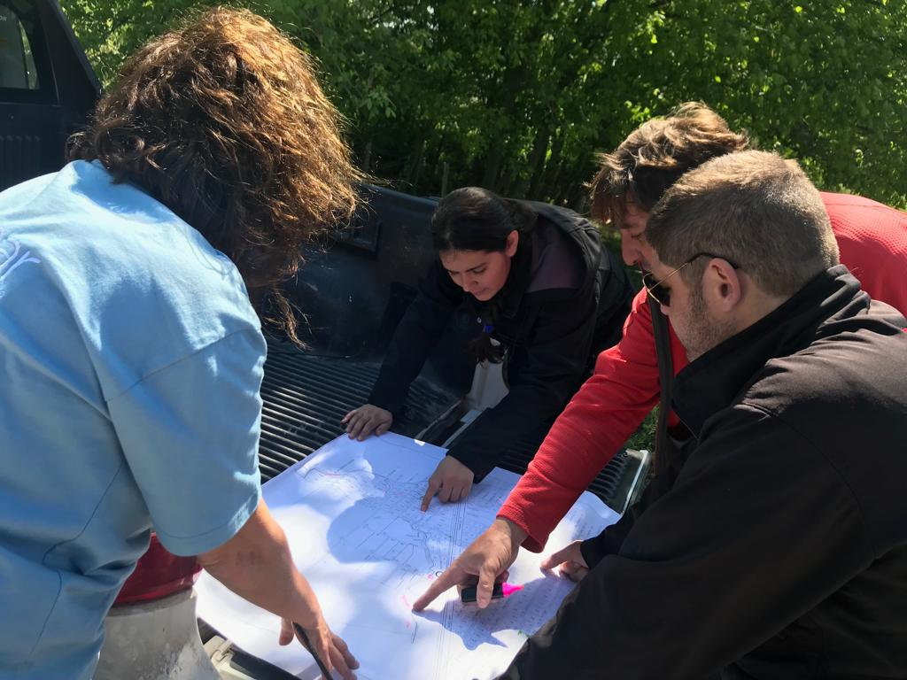
GESTIÓN DE CASOS COMUNITARIOS
Elaboración de un plan de alerta temprana para inundaciones en un barrio de Cuenca Alta

Slide 35
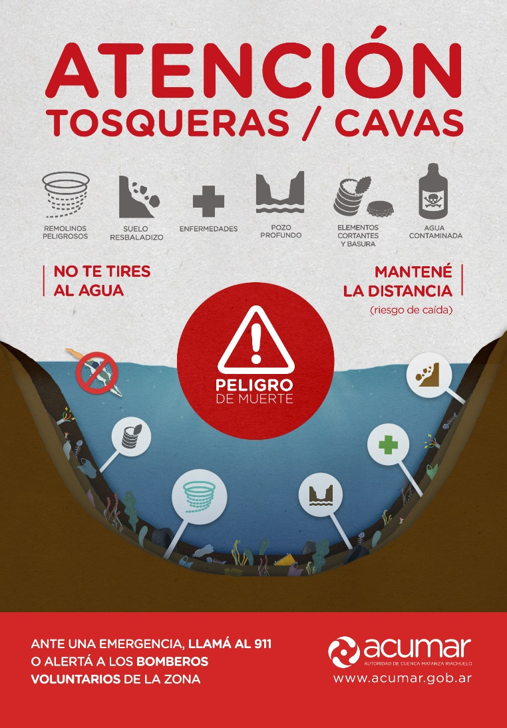
GESTIÓN DE CASOS COMUNITARIOS
Comunicación de riesgos
Sensibilización

Slide 36
TRAYECTORIAS TUTORIALES DE REDES DE CONTENCIÓN
TTRC sobre Salud Ambiental en al CMR según municipio y número de participantes. Primer semestre de 2018
Municipio | Cantidad de comisiones | Cantidad de participantes
Almirante Brown | 3 | 87
Avellaneda | 3 | 58
Ezeiza | 2 | 54
Las Heras | 1 | 26
Lanús | 1 | 30
Marcos Paz | 2 | 46
La Matanza | 2 | 54
Merlo | 3 | 59
Morón | 2 | 43
TOTALES: | 19 | 457

Slide 37
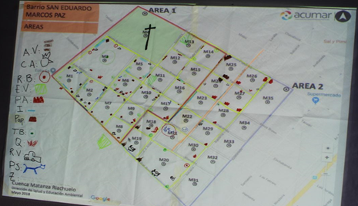
TRAYECTORIAS TUTORIALES DE REDES DE CONTENCIÓN
TTRC en un barrio de Cuenca Alta. Primer semestre de 2018
Problema identificado | Prioridad
Basura (puntos de arrojo y restos de poda) | 1
Quema de basura | 1
Perros callejeros | 2
Inundaciones | 3
Predios baldíos (basurales) | 4
Residuos voluminosos | 5
Acopio de leña | 6

Slide 38
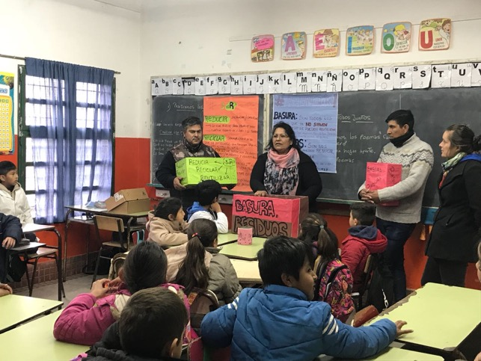
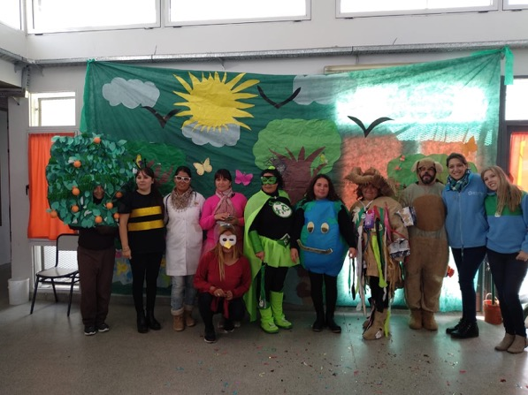
TRAYECTORIAS TUTORIALES DE REDES DE CONTENCIÓN
TTRC en un barrio de Marcos Paz. Primer semestre de 2018.

Slide 39
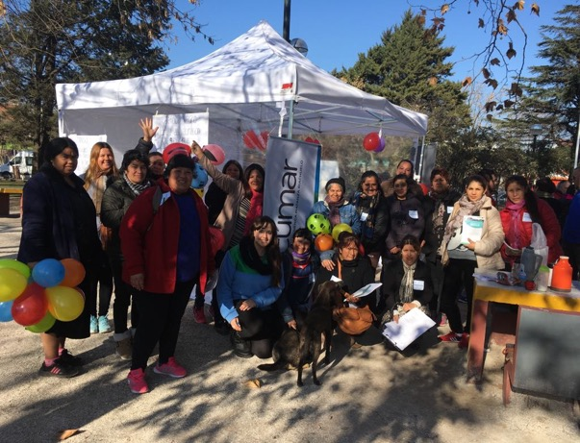
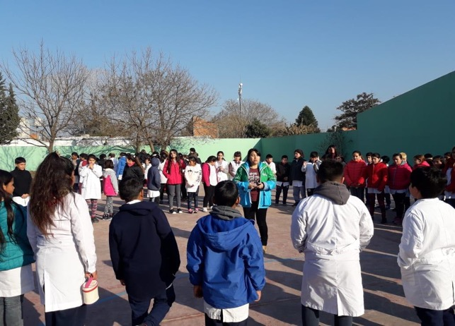
TRAYECTORIAS TUTORIALES DE REDES DE CONTENCIÓN
TTRC en un barrio de Ezeiza. Primer semestre de 2018

Slide 40
Objetivo: “La salud ambiental en todas las políticas”
Fortalecimiento - Red de Salud Ambiental de la CMR
FORTALECIMIENTO | RED DE SALUD AMBIENTAL DE LA CMR
Red de Salud Ambiental de la CMR
Gobiernos de las jurisdicciones de la CMR: salud ambiental, bromatología, zoonosis, epidemiología, toxicología, saneamiento, residuos, espacio público, defensa civil, desarrollo humano, laboratorios de salud ambiental y de toxicología
La DSyEA y las 16 USAms de ACUMAR
Otras áreas de organismos gubernamentales y no gubernamentales
Referentes naturales de los barrios/UREM

Slide 41
FORTALECIMIENTO | RED DE SALUD AMBIENTAL DE LA CMR
La higiene de los alimentos;
El control de vectores y zoonosis en general;
El manejo y la disposición de RSU y peligrosos;
La calidad del agua de bebida;
Las condiciones de disposición de excretas y aguas de lluvia;
La calidad de las viviendas y los asentamientos humanos;
El saneamiento de establecimientos de servicio público;

Slide 42
Fortalecimiento - Red de Salud Ambiental de la CMR
FORTALECIMIENTO | RED DE SALUD AMBIENTAL DE LA CMR
El saneamiento de lugares de recreación;
La calidad del suelo donde se asientan las viviendas o se cultiva;
La capacidad de subsistencia de la población (trabajo, asignaciones, subsidios, pensiones, etc.);
El acceso a la atención primaria de la salud de manera adecuada y oportuna;
La salud ocupacional y la exposición a amenazas ambientales en las actividades laborales formales y no formales;

Slide 43
FORTALECIMIENTO | RED DE SALUD AMBIENTAL DE LA CMR
13) El control de sustancias tóxicas (domisanitarias, plaguicidas, entre otras);
14) El control de la contaminación de origen antropogénico (fuentes fijas y móviles), monitoreo de industrias (insumos, procesos y generación de efluentes y residuos);
15) La preparación de medidas de adaptación del sector salud al cambio climático;

Slide 44
Fortalecimiento- Red de Salud Ambiental de la CMR
FORTALECIMIENTO | RED DE SALUD AMBIENTAL DE LA CMR
16) La preparación del sector salud para la respuesta a emergencias ambientales (desastres naturales y tecnológicos, migraciones, epidemias;
17) La prevención y control de la contaminación del medio ambiente (aire, recursos hídricos, flora, fauna y paisaje);
18) La promoción de la participación comunitaria;
19) La comunicación de riesgos;
20) La educación sanitaria y ambiental.

Slide 45
SALUD AMBIENTAL
La salud ambiental en
todas las políticas
Modelo de determinantes de la salud
según Dahlgren y Whitehead

Slide 46
DETERMINANTES AMBIENTALES DE LA SALUD
Listado de enfermedades con carga ambiental
(FAP)
=
Vigilancia de eventos de salud o determinantes
=
Información para la acción

Slide 47
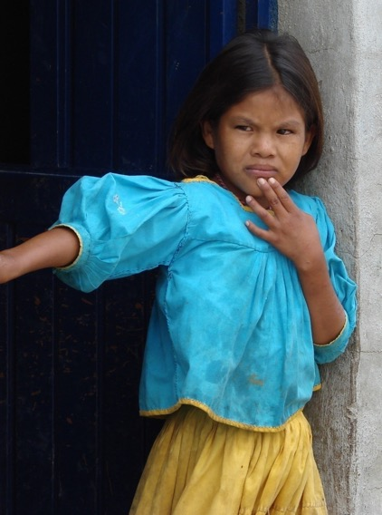
DETERMINANTES AMBIENTALES DE LA SALUD
Doctora,
disculpe que interrumpa su presentación,
¿pero todo ésto de que me sirve a mí?
Fernando Díaz Barriga

Slide 48
ESTRATEGIA DE SALUD AMBIENTAL | EJES DE TRABAJO
P lanificación de
I ntervenciones
B asadas en
E videncias de
S alud
Programa PIBES | Centro Colaborador en Salud Ambiental Infantil OPS/OMS
INTERVENCIONES
médicas, educativas, vivienda, hábitat,
remediación de suelos, control industrial, calidad ambiental, infraestructura de saneamiento básico
(agua y cloacas).

Slide 49





ESTRATEGIA DE SALUD AMBIENTAL | EJES DE TRABAJO

Slide 50


